Slide 1
메인 페이지 설계
STORYBOARD
프론트엔드 개발 및 자바 개발자 양성과정
하금호

Slide 2
메인 페이지 설계
가로 해상도 : 1024 기준
Menu
영화정보
갤러리
공식SNS
이벤트
Main & Contents
이미지를 동적으로 움직임(슬라이드)
예고편
동영상
동영상_포스터
이미지1
이미지2
이미지3
이미지4
Footer
서비스 이용약관
개인정보 처리 방침
고객서비스 센터
영상정보처리기 운영방침
메인 페이지 : Main Page

Slide 3
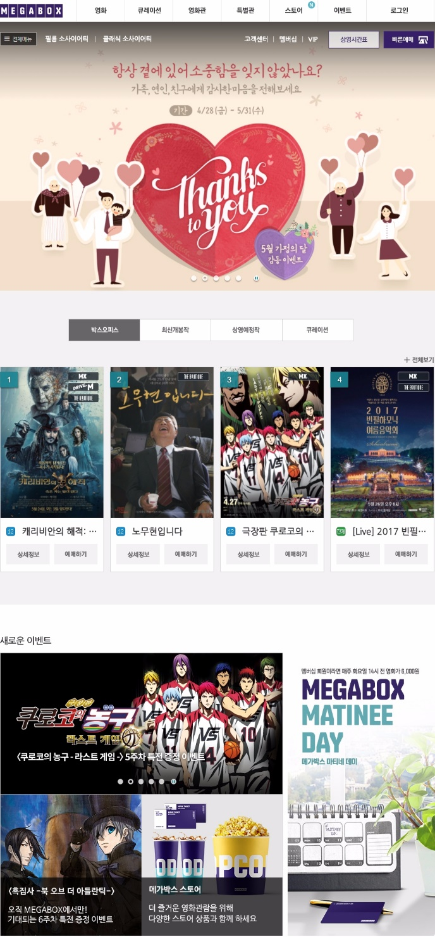
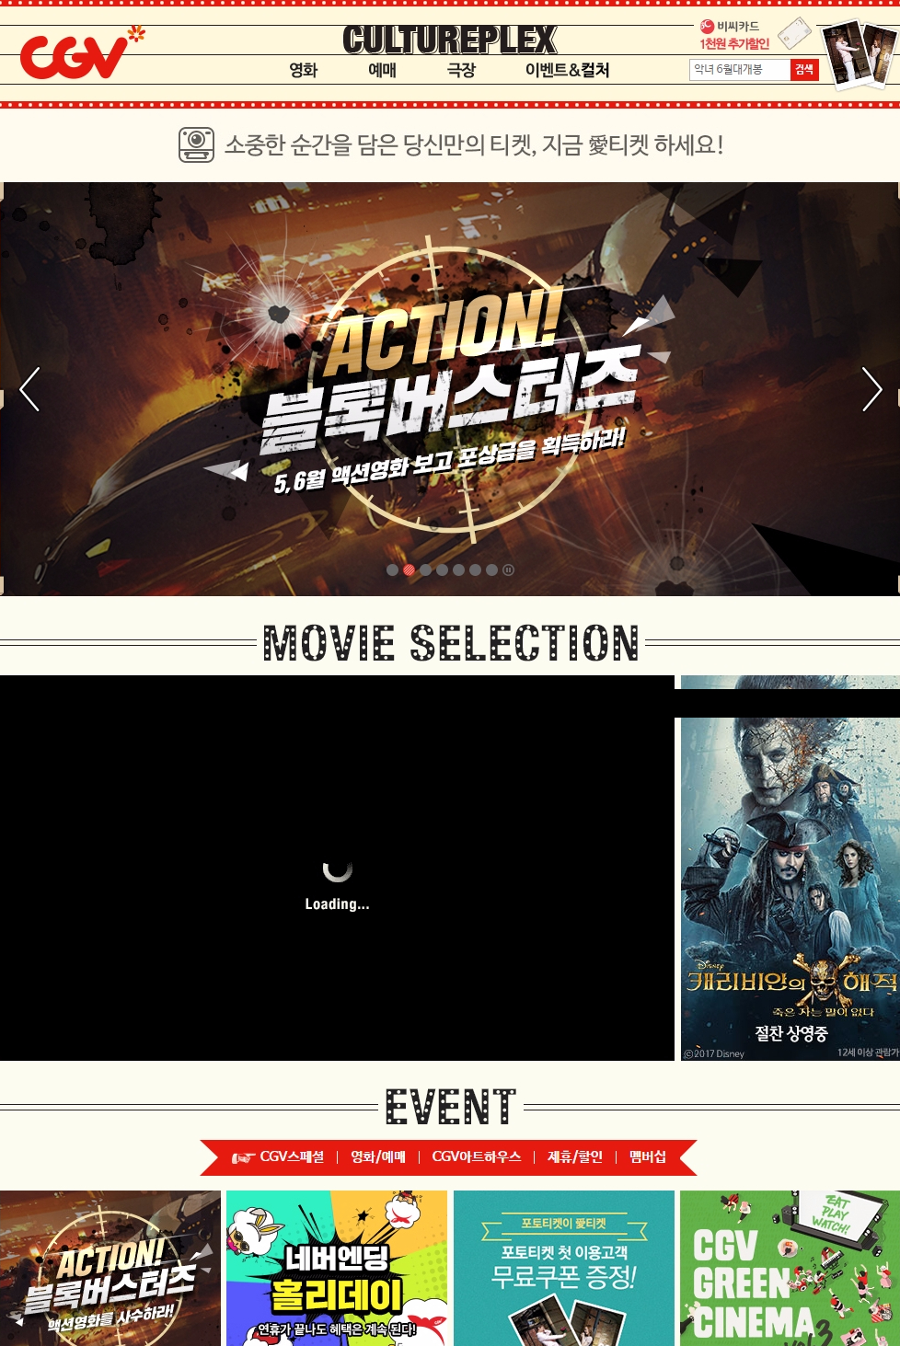
벤치마킹 사이트
벤치마킹 사이트
1. CGV
http://www.cgv.co.kr/
2. MEGABOX
http://www.megabox.co.kr/
1
2

Slide 4
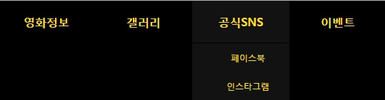
메인 페이지 설계 메인 이미지
1. 메뉴
Dropdownmenu
마우스 커서를 올리면 메뉴 배경색 변경
커서 올릴 시 하위 메뉴가 나타남
영화정보
갤러리
공식SNS
이벤트
페이스북
이미지를 동적으로 움직임(슬라이드)
인스타그램
예고편
동영상
동영상_포스터
이미지1
이미지2
이미지3
이미지4
서비스 이용약관
개인정보 처리 방침
고객서비스 센터
영상정보처리기 운영방침

Slide 5

메인 페이지 설계 메인 이미지
영화정보
갤러리
공식SNS
이벤트
2. 이미지 슬라이드
cycle-slideshow
이미지가 4초마다 바뀜
이미지를 동적으로 움직임(슬라이드)
예고편
동영상
동영상_포스터
이미지1
이미지2
이미지3
이미지4
서비스 이용약관
개인정보 처리 방침
고객서비스 센터
영상정보처리기 운영방침

Slide 6
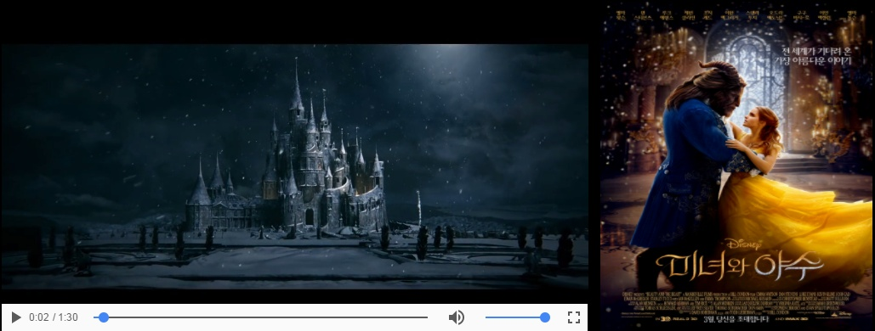
메인 페이지 설계 메인 이미지
영화정보
갤러리
공식SNS
이벤트
이미지를 동적으로 움직임(슬라이드)
예고편
3. 동영상
video
동영상을 재생 키실 수 있다.
동영상
동영상_포스터
이미지1
이미지2
이미지3
이미지4
서비스 이용약관
개인정보 처리 방침
고객서비스 센터
영상정보처리기 운영방침

Slide 7
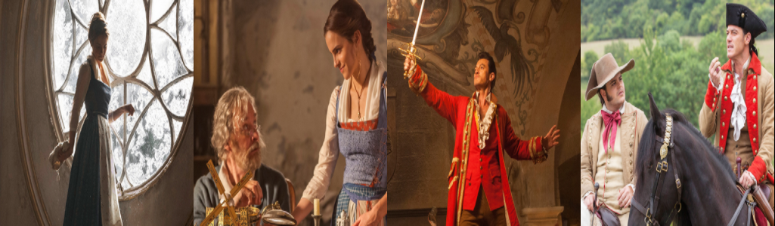
메인 페이지 설계 메인 이미지
영화정보
갤러리
공식SNS
이벤트
이미지를 동적으로 움직임(슬라이드)
예고편
동영상
동영상_포스터
5. 갤러리
이미지1
이미지2
이미지3
이미지4
서비스 이용약관
개인정보 처리 방침
고객서비스 센터
영상정보처리기 운영방침

Slide 8
메인 페이지 설계 FOOTER
영화정보
갤러리
공식SNS
이벤트
이미지를 동적으로 움직임(슬라이드)
예고편
동영상
동영상_포스터
이미지1
이미지2
이미지3
이미지4
6. FOOTER
서비스 이용약관
개인정보 처리 방침
고객서비스 센터
영상정보처리기 운영방침

Slide 9
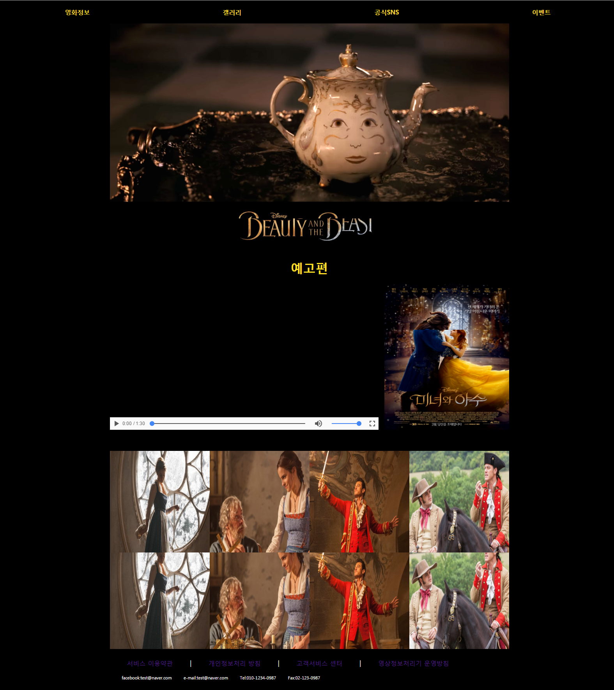
메인 페이지
1
메뉴
1. 메뉴
Dropdownmenu
마우스 커서를 올리면 메뉴 배경색 변경
커서 올릴 시 하위 메뉴가 나타남
2
이미지 슬라이드
2. 이미지 슬라이드
cycle-slideshow
이미지가 4초마다 바뀜
3. 동영상
video
동영상을 재생 키실 수 있다.
3
동영상
4
포스터(링크)
4. 영화 포스터
<a href=“”></a>
영화 포스터 클릭 시 해당 사이트로 이동
5. 갤러리
5
갤러리
6. FOOTER
6
FOOTER

